Slide 1
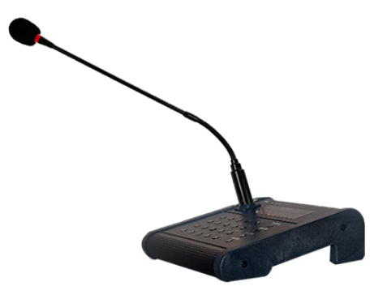
RM3010
Remote Amplifier
DP3100 시스템 전용 리모트 앰프
마이크, 챠임, AUX 개별 볼륨 조절 가능
RS-422 통신으로 제어거리 최대 약 500m 까지 가능 (별도 어뎁터 사용 기준)
방송 전,후 차임으로 방송 예고 및 종료가능
각종 동작 상태 전면LED 확인가능
4개의 리모트 동시 사용가능
입력 채널 : MIC -50㏈m / 600Ω
AUX -10㏈M / 10㏀
출력 채널 : 0㏈ / 600Ω BAL
지역설정수량 : 50CH
주파수 특성 : 100㎐ ~ 15㎑
통신제어방식 : RS-422
신호대잡음비 : 65㏈
전고조파의율 : 0.5% 이하
내부 기능 : Chime, Mic, Aux
사용 전원 : DC24V / 0.3A 이하
외형 규격(W x H x D) : 201 x 68 x 212mm
무게 : 1.5㎏

